Slide 1
AEM WEEKEND SHARING
SPC统计制程管制
(Statistical Process Control)
—过程控制方法，保持产品品质稳定的过程
AEM周末分享
第 351 期

Slide 2

一：统计的意义
AEM WEEKEND SHARING
利用一些规则与程序来进行描述分析以及解释数据以推测群体的性质
统计方法:
事物或现象
数量化
分析结果
得知情报
110 111 112
122 129 121
----------
--------------
---------------
具体化
系统化
简单化
明朗化
数据种类：
计量值: 属于联系之分配 ex: 厚度, 长度
计数值: 属于间断之分配 ex:不良品或缺陷数

Slide 3

二：变异说明
AEM WEEKEND SHARING
产品一定有变异且无法做出完全一样的产品
制程
量测
1
共同原因的变异（偶然原因或机遇原因）
-使品质发生变异且为不可避免的原因
2
特殊原因的变异（非机遇性原因）
-机器的变异,方法条件的不同于操作着的疏忽等使产品品质发生重大变异

Slide 4

三.常态分配之±6σ简介
AEM WEEKEND SHARING

Slide 5

四.制程管制的意义:
AEM WEEKEND SHARING
管制（Control:确保达到要求标准必要时采取矫正行动
制程管制的意义：
-预警系统
-预先防止
-非不良检查
-制程能力的了解

Slide 6

五.何为制程管制?
AEM WEEKEND SHARING
制程(Process):达成工作结果的制造过程中所有活动的集合
制程改善
绩效资料
成品改善
Process
结果
Output

Slide 7

六.管制界限的构成
AEM WEEKEND SHARING
正太分布中左右±3σ旋转90度就构成管制图的管制界限

Slide 8

七. 变异的体现
AEM WEEKEND SHARING

Slide 9

八. 管制图的应用
AEM WEEKEND SHARING
决定管制项目
决定管制标准
决定抽样方法
选用管制图的格式
记录管制界限
绘点， 实施
NG
OK
处置措施
管制图判读
OK
重新检讨管制图

Slide 10
九. 管制图的选择
AEM WEEKEND SHARING
管制图的选择
计量值
计数值
数据性质？
n≧2
n=1
不良数
缺点数
样本大小
n=？
数据系不良数或
缺点数
不是
是
不是
是
CL性质?
n是否相等？
单位大小是否
相关
n=2~5
n≧10
n=3或5
n=？
管制图
管制图
管制图
管制图
管制图
管制图
管制图
管制图

Slide 11
十.统计手法管制公式汇总
AEM WEEKEND SHARING

Slide 12

十一.通用 –R管制图样板
AEM WEEKEND SHARING

Slide 13
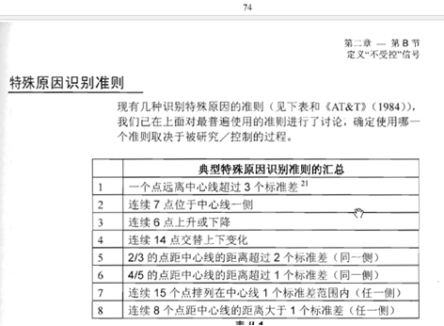
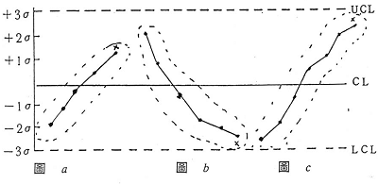
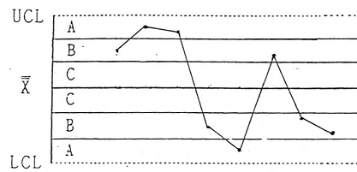
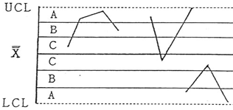
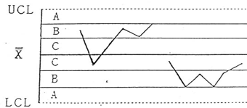
十二.管制图的判读方法
AEM WEEKEND SHARING
管制图的判读方法(SPC八大检定规则)：
举例说明：
规则3：
规则8：
规则5(3 分之 2A)：
规则6(5分之４B)：

Slide 14

十三.SPC能解決之问题
AEM WEEKEND SHARING
一：经济性：有效的抽样管制,不用全数检验,得以控制成本,使制程稳定,能掌握品质,成本与交期.
二：预警性：制程异常趋势可即时对策,预防整批不良,以减少浪费.
三：分辨特殊原因：做为局部问题对策或管理阶层系统改进之参考.
四：善用机器设备：估计机器能力,妥善安排适当机器生产适当零件.
五：改善的评估：制程能力可做为改善前后的比较之指标.

Slide 15

AEM WEEKEND SHARING
周末愉快！
共创 共进 共赢 共享
AEM科技人力资源部

